Slide 1
จินตนาการ(IMAGINATLION) หมายถึงการสร้างภาพขึ้นในจิตใจ คือความคิดซึ่งเป็นผลมาจากประสบการณ์ในการสัมผัสรับรู้ธรรมชาติสภาพแวดล้อม และแรงบันดาลใจภายในส่งผลเกิดเป็นภาพภายในสมองและจิตใจ นำไปสู่การถ่ายทอดรูปแบบศิลปกรรมใหม่ๆขึ้น
ทัศนียภาพในจินตนาการของฉัน คือการสร้างผลงานศิลปะที่เกิดจากการรวบรวมความเข้าใจที่ฝังแน่นในสาระและวิธีการวาดภาพทัศนียภาพ ซึ่งตกผลึกอยู่ภายในออกมาเป็นรูปแบบงานตามความคิดจินตนาการของผู้สร้างสรรค์ อันเป็นผลเกิดมาจากประสบการณ์ทางตรงและประสบการณ์ทางอ้อม ด้วยการนาวิธีการวาดภาพทัศนียภาพแบบเส้น และแบบบรรยากาศมาใช้สร้างสรรค์

Slide 2
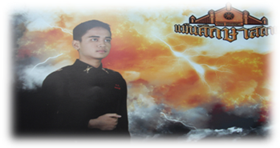
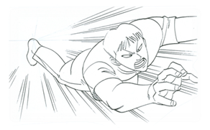
ภาพประกอบเรื่องโดยการนำการนำทัศนียภาพแบบเส้น มาใช้วาดภาพนำทัศนียภาพแบบเส้นมาใช้การ์ตูนโดยใช้เส้นหลาย ๆ เส้นซึ่งอยู่รอบตัวเพื่อให้ภาพดูมิติใกล้-ไกล คนที่ดูคล้ายกับวิ่งไปรวมกัน ณ จุดรวมสายตาเพื่อเสริมให้รู้สึกว่ารูปคน กำลังพุ่งทะยานไป-ข้างหน้า เรียกว่าเส้นความเร็ว (SPEED LINE)

Slide 3
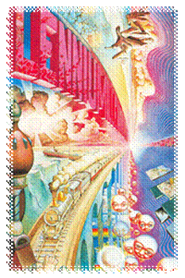
ผลงานจิตรกรรมของ แพทริกวูดดรอฟ (PATRICK WOODROFFE) เป็นภาพการจัดองค์ประกอบศิลป์ ซึ่งจินตนาการขึ้นมาจากประสบการณ์ที่พบเห็น แสดงให้เห็นถึงการนำความเข้าใจในทัศนียภาพแบบเส้นมาใช้วาดภาพ

Slide 4
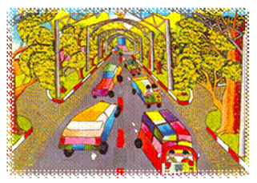
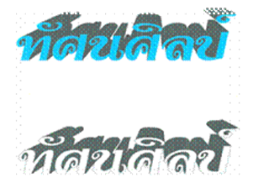
ภาพวาดของ ด.ช. รัชกาญจน์ มาแก้วการนำทัศนียภาพแบบเส้นมาใช้ในงานเทคนิคสีชอล์กน้ำมัน แสดงการนำประสบการณ์ออกแบบตัวอักษรให้ดูมีมิติทั้งด้านความหนาตรงที่เกิดจากการระลึกเรื่องราวเดิมมาวาดด้วย และความลึกการใช้ทัศนียภาพแบบเส้น

Slide 5
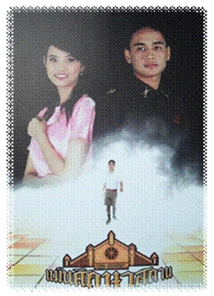
การนำทัศนียภาพแบบเส้นมาใช้วาดฉากเวทีการแสดงให้ดูมีระยะใกล้-ไกล

Slide 6

ภาพเก็บดอกไม้ของ ด.ญ. ชลาลัย พันธ์เวียง ที่สร้างสรรค์จากประสบการณ์ตรงซึ่งเคยพบเห็นมาโดยใช้ขนาดที่ลดหลั่น และสีสันของดอกไม้มาแสดงทัศนียภาพแบบบรรยากาศให้เห็นถึงระยะและมิติของภาพ

Slide 7
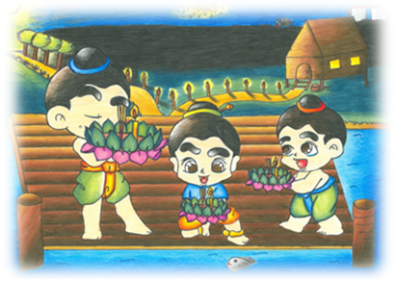
ภาพลอยกระทงของของ ด.ช. อมร กิติชัยวัฒน์ โรงเรียนเทพศิรินทร์ กทม. เป็นภาพที่จินตนาการโดย ใช้น้ำหนักของสีสันช่วยสร้างบรรยากาศให้เกิดระยะ และมิต

Slide 8
นอกจากนี้เราสามารถนำความรู้ความเข้าใจ ในทัศนียภาพแบบเส้นและแบบบรรยากาศมาใช้ในการออกแบบตกแต่งภายใน ให้รู้สึกว่าห้องนั้นดูลึกกว่าความเป็นจริง และยังนำไปใช้ออกแบบสร้างสรรค์เกมคอมพิวเตอร์สอนขับรถยนต์ให้ดูคล้ายกับการที่เราได้ขับรถไปบนถนนจริง ได้ทัศนียภาพในจินตนาการของฉันจึงเป็นเรื่องเฉพาะของแต่ละบุคคล ขึ้นอยู่ที่ว่านักเรียนจะนำความรู้ที่ฝังแน่นในเรื่องการวาดภาพทัศนียภาพมาสร้างสรรค์เป็นงานศิลปะอะไรดี หากนักเรียนรู้จักนำหลักการของทัศนียภาพมาใช้ผสมผสานกับความคิดจินตนาการและอารมณ์ความรู้สึกของตนเองอย่างอิสระ ก็จะได้ผลงานภาพทิวทัศน์ที่มีคุณค่าได้อย่างแท้จริง

Slide 9
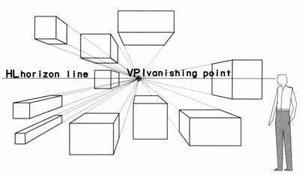
การร่างภาพด้วยเส้นทัศนียภาพ Perspective
เส้นทัศนียภาพ คือ เส้นที่ช่วยให้การวาดภาพบนระนาบ 2 มิติ ดูเป็นภาพ 3 มิติ มีความเหมือนจริง คือ มีความกว้าง ความยาว และความลึก เพื่อแสดงให้เห็นว่าวัตถุที่มีขนาดเท่ากัน ถ้าวางอยู่ในตำแหน่งที่ต่างกันจะมีขนาดต่างกันด้วย เช่น เสาไฟฟ้าที่อยู่ใกล้ดูใหญ่กว่าที่อยู่ไกลตา

Slide 10
ขั้นตอนการร่างภาพด้วยเส้นทัศนียภาพ
1. เขียนเส้นระดับสายตา (HL Horizontal Line) เป็นเส้นที่อยู่ในระดับเดียวกับตา หรือจะเป็นเส้นขอบฟ้า เส้นที่แบ่งท้องฟ้ากับพื้นน้ำ
2. หาจุดรวมสายตา (VP Vanishing Point) หาได้โดยการร่างเส้นจากโครงสร้างของวัตถุที่อยู่ในภาพไปยังเส้นระดับสายตา ซึ่งช่วยสร้างภาพวัตถุที่จะวาดให้มีระยะและขนาดต่างกัน
3. วาดรายละเอียดของวัตถุ เมื่อร่างเส้น HL และเส้นที่มุ่งไปหาจุด VP แล้ว ก็เริ่มใส่รายละเอียด แนะนำให้เริ่มร่างวัตถุที่มีขนาดใหญ่ก่อนแล้วค่อยๆร่างส่วนย่อย

